Slide 1
ルベーグ積分入門
第1章
M1 岡木 啓介

Slide 2
序&読者のために

Slide 3
第1章 予備概念

Slide 4
§1 Lebesgue(ルベーグ)測度とは何か
平面上の図形や空間の中の立体を文字A,B等で表わす。二つの文字が互いに交わらない時に、AとBを合わせた図形
A+B
と表わすことにする。三つ以上の図形A,B,C…（無限列でも可）が会って、どの二つも互いに交わらない時に、
A＋B+C+...
を同様にして定義できる。

Slide 5



§1 Lebesgue(ルベーグ)測度とは何か
平面上の図形の面積 → 幾何的に定義される
滑らかな曲線の面積 → Riemann積分で定義される
図形Aの面積が定義せられるとき、その面積を|A|と書くことにすると、
Aが面積をもてば、
が面積を持ち、どの二つも互いに交わらない時は、 も面積を持つ。
この性質を有限加法性という。
AとBが合同なとき、AとBとのうち一方が面積を持てば他方も面積を持ち、それらは等しい。

Slide 6


§1 Lebesgue(ルベーグ)測度とは何か
もし、2が無限列についても成り立つならば、 が面積を持ち、どの二つも互いに交わらない時は、 も面積を持つ。
この性質を完全加法性という。
しかし、これはRiemann積分だけでは定義できない（無限個足し合わせた時に面積を持たない場合がある）。
これらはHenri Lebesgueが学位論文において確立した測度(measure)の概念によって克服された。それがLebesgue測度である。簡単にいうと、面積の定義にRiemann積分ではなく、Lebesgue測度を使って定義した積分がLebesgue積分である。

Slide 7
§1 Lebesgue(ルベーグ)測度とは何か
Lebesgue積分は完全加法性を持つため、函数の極限や無限級数を扱うのに便利。
可測函数（Lebegue積分を考え得る函数）には
普通の連続函数
Riemann積分可能な函数
可測函数列の極限函数
→連続函数から出発して、極限函数を取る操作を何回も繰り返して得られる函数

Slide 8
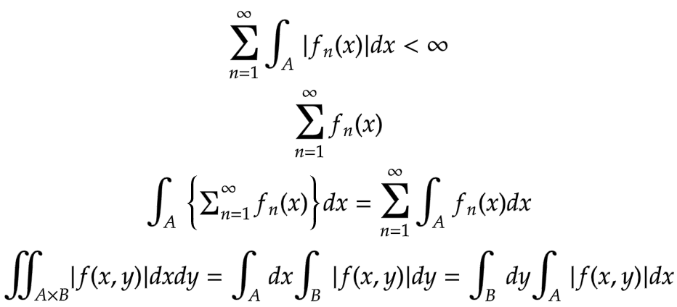

§1 Lebesgue(ルベーグ)測度とは何か
例）函数の項の級数の項別積分に関しても、
ならば、 が存在して
が成り立つ。また、例えば二重積分に関しては、 がA×Bで可測ならば、
である。また、上の三つの積分のうち少なくても一つが有限ならば、絶対値の記号を除いた等式が成立する。

Slide 9
§1 Lebesgue(ルベーグ)測度とは何か
少し音読

